Slide 1
WeB-Проект на python “Bookit”
Авторы: Назаренко Тимофей Григорьевич, Григорян Гайк Каренович

Slide 2
Цель: Создание платформы для поиска жилья Технологии:
Серверная часть: Flask, SQLAlchemy
Клиентская часть: HTML, CSS, Bootstrap
База данных: SQLite

Slide 3
Возможности в проекте
Регистрация и авторизация
Просмотр и публикация объявлений
Добавление фото к жилью и пользователю
Выставление рейтингов
Поиск по адресу
API

Slide 4
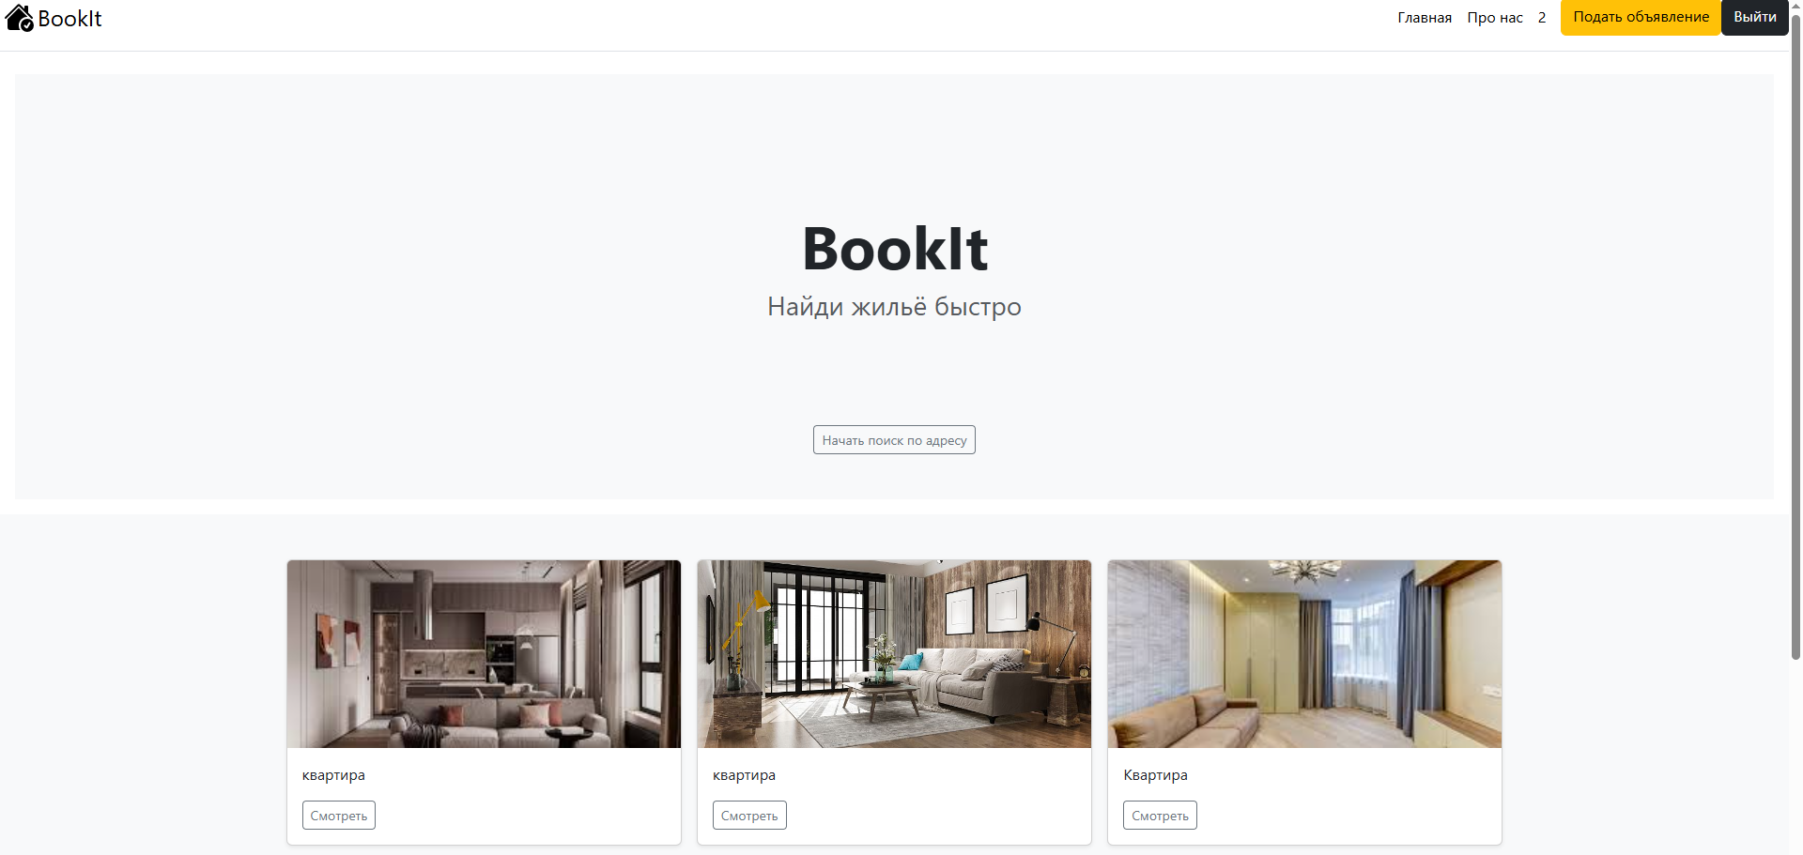
Главная страница

Slide 5
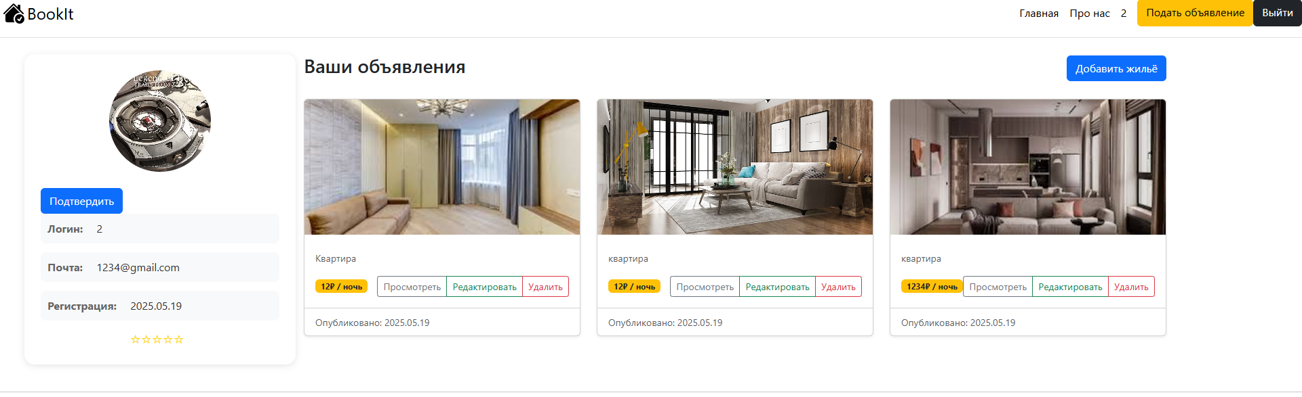
Профиль пользователя

Slide 6
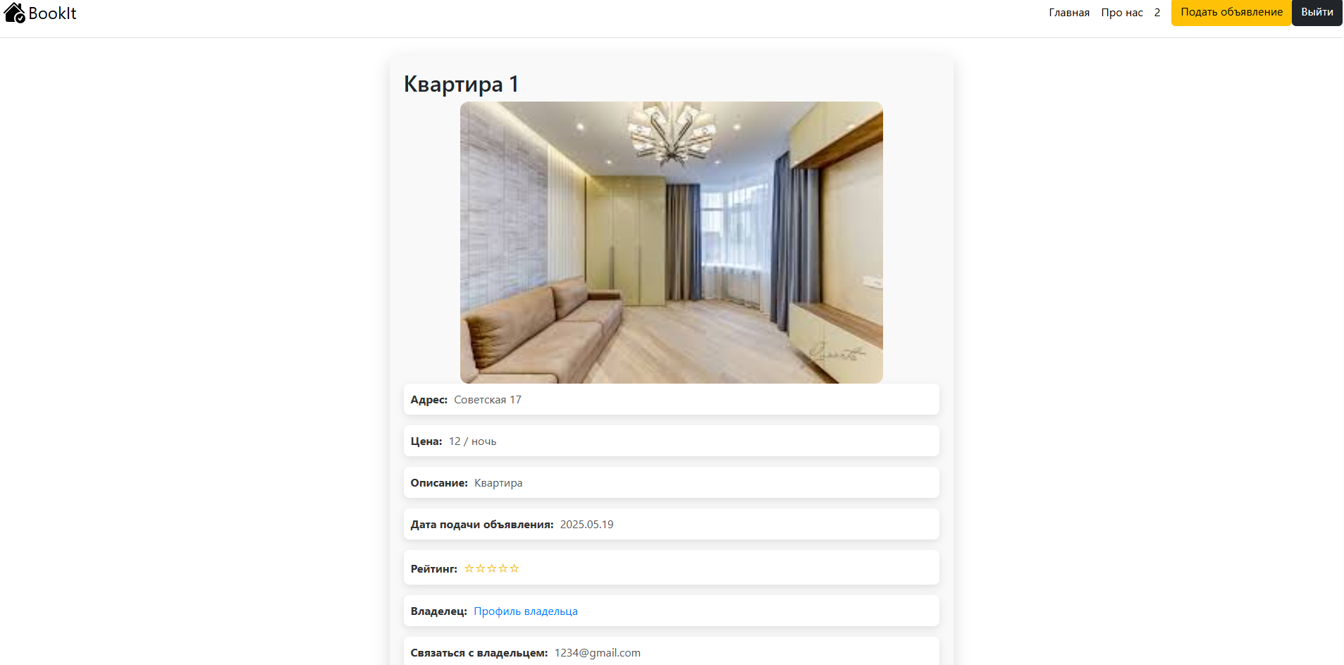
Страница объявления

Slide 7
Направления для улучшения
Модерация объявлений
Создание администрации
Создание мобильного приложения через API
Верификация и уведомления на email
Создания telegram-бота для отправки уведомлений/взаимодействия с сервером через API

Slide 8
СПАСИБО ЗА ВНИМАНИЕ!

